Slide 1
Der Weg zur CO2 -
Neutralität im Gartenbau
9. Juni 2021
Klimaschutzgesetz
Brennstoffemissionshandelsgesetz mit Carbon-Leakage-Verordnung
(CO2 Bepreisung)
alternative Energien, Energieeffizienz
Dr. Hans Joachim Brinkjans

Slide 2
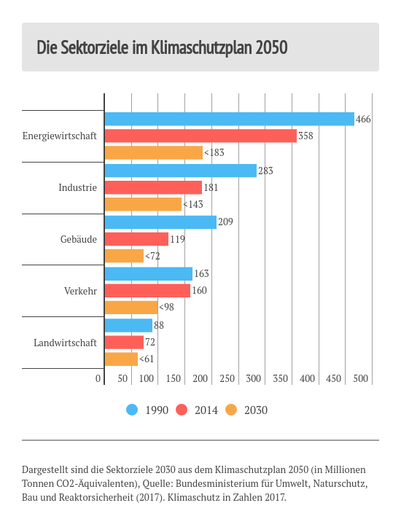
Klimaschutz

Slide 3
Klimaschutz
Klimaschutzgesetz und weitere Gesetze
Klimaschutzprogramm 2030
  umfassendes Klimaschutzprogramm
  umfassende Finanzierung (u.a. Energie- und Klimafonds)
  ca. 1,1 Mrd. Euro bis 2023 für Land- und Forstwirtschaft

Slide 4
Klimaschutzprogramm 2030
Landwirtschaft (v. 8.10.2019)
Senkung der Stickstoffüberschüsse und -emissionen
Energetische Nutzung von Wirtschaftsdüngern tierischer Herkunft und landwirtschaftlicher Reststoffe in Biogasanlagen
Emissionsminderung in der Tierhaltung
Ausweitung der ökologisch bewirtschafteten Fläche
Erhöhung der Energieeffizienz in der Landwirtschaft und im Gartenbau
→ Bundesprogramm Energieeffizienz
Humusaufbau im Ackerland

Slide 5
Klimaschutzprogramm 2030
Landwirtschaft (v. 8.10.2019)
Erhalt von Dauergrünland
Schutz von Moorböden, Reduzierung der Torfverwendung in Kultursubstraten
Torfreduktionsstrategie
„Die Torfreduktionsstrategie soll im Freizeitgartenbau in den kommenden
sechs bis acht Jahren zu einem nahezu vollständigen Verzicht auf Torf führen;
im Erwerbsgartenbau wird voraussichtlich kein vollständiger, aber ein weitgehender Ersatz möglich sein, der sich mithilfe des Bundesprogramms innerhalb eines Jahrzehnts erreichen lassen sollte.“
Erhalt und nachhaltige Bewirtschaftung der Wälder und Holzverwendung
Vermeidung von Lebensmittelabfällen

Slide 6
Klima/CO2
Kabinettsbeschluss vom 12.05.2021: Änderung KSG
Anhebung der jährlichen Minderungsziele pro Sektor für die Jahre 2023 bis 2030 und gesetzliche Festlegung der jährlichen Minderungsziele für die Jahre 2031 bis 2040
2024: Festlegung der jährlichen Minderungsziele pro Sektor für die Jahre 2031 bis 2040
Spätestens 2032: Festlegung der jährlichen Minderungsziele für die Jahre 2041 bis 2045
2034: Festlegung der jährlichen Minderungsziele pro Sektor für die letzte Phase bis zur Treibhausgasneutralität von 2041 bis 2045

Slide 7
Klima/CO2
Kabinettsbeschluss vom 12.05.2021:
Minderung THG bis 2030 um 65 % (d.h. + 10%)
Zulässige Jahresemissionsmengen (Auszug) [Mio. t CO2äq.]
Zum Vergleich: aktuelles KSG
Jährliche Minderungsziele 2031 bis 2040 (KSG neu)
 | 2020 | 2021 | 2022 | 2023 | 2024 | 2025 | 2026 | 2027 | 2028 | 2029 | 2030
Landw. | 70 | 68 | 67 | 66 | 65 | 63 | 62 | 61 | 59 | 57 | 56
 | 2020 | 2021 | 2022 | 2023 | 2024 | 2025 | 2026 | 2027 | 2028 | 2029 | 2030
Landw. | 70 | 68 | 67 | 66 | 65 | 64 | 63 | 61 | 60 | 59 | 58
 | 2031 | 2032 | 2033 | 2034 | 2035 | 2036 | 2037 | 2038 | 2039 | 2040
% | 67 | 70 | 72 | 74 | 77 | 79 | 81 | 83 | 86 | 88

Slide 8
Klima/BEHG
Gesetz über ein nationales Emissionshandelssystem für Brennstoffemissionen (BEHG) (12. Dezember 2019)
Zertifikatehandel für Brennstoffemissionen
National
Für Sektoren Wärme, Verkehr (ohne Luftverkehr), Gebäude, Energie- und Industrieanlagen außerhalb des EU-Emissionshandels
Setzt einen CO2-Preis fest, beginnend ab 1. Jan. 2021
Für Emissionen aus fossilen Energieträgern
  Heizöl, Flüssiggas, Erdgas, Benzin, Diesel: ab 1. Jan. 2021
  Kohle: ab 1. Jan. 2023
Verantwortlich: Inverkehrbringer, nicht die Verbraucher

Slide 9

CO2-Bepreisung
Gesetz zur Änderung des Brennstoffemissionshandelsgesetz (BEHG) (Beschluss BT 8.10.; BR 9.10.; BGBL 9.11.2020)
Erhöhung der CO2-Preise zur Erreichung der Klima- und Energieziele
Jahr | ÄnderungsG BEHG
2021 | 25
2022 | 30
2023 | 35
2024 | 45
2025 | 55
2026 | 55 - 65

Slide 10
CO2-Bepreisung
BEHG Entlastung:
§ 11 Absatz 3:
„Die Bundesregierung wird ermächtigt, durch Rechtsverordnung, die nicht der Zustimmung des Bundesrates bedarf, die erforderlichen Maßnahmen zur Vermeidung von Carbon-Leakage und zum Erhalt der grenzüberschreitenden Wettbewerbsfähigkeit betroffener Unternehmen zu regeln. Die Maßnahmen sollen vorrangig durch finanzielle Unterstützung für klimafreundliche Investitionen erfolgen. …“

Slide 11
CO2-Bepreisung
Entwurf BEHG Carbon Leakage-VO
Orientierung an EU-ETS
Sektorenliste
Aufnahmeverfahren für weitere Sektoren (Gartenbau)
In Kürze Inkrafttreten zu erwarten
FAZIT:
  Antragsverfahren für Aufnahme eines Sektors kompliziert
  Hohe Hürden, restriktiv
  Entlastungsniveau gering
  Gegenleistung aufwendig und teuer

Slide 12
Klima/CO2 - Alternativen
Zielsetzung:
Kompensation der entstehenden Mehrkosten durch die Einführung der CO2 – Bepreisung
Substitution der Energieträger zur Wärmeversorgung
Reduzierung des Energieverbrauches durch Effizienzmaßnahmen

Slide 13
Klima/CO2 - Alternativen
Ökologisch
(Beispiel: 1 Mio. kWh/a)
 | Emissionsfaktor (kg /kWh) | CO2-Emissionen (t / Jahr)
Kohle | 0,337 | 337
Erdgas | 0,202 | 182
Heizöl | 0,266 | 266
Holzhackschnitzel | 0,019 | 19
Vorteil
Hack-schnitzel
Notes:
ogis

Slide 14
Klima/CO2 - Alternativen
Technisch
Brennstoff | Wirkungs-grad | Techn. Kom-plexität | Brennstofflagerung, logistische Anforderungen | Homogenität Brennstoff | Teillast-/Volllast-verhalten
Erdgas | 100 % | ++ | ++ | ++ | ++
Heizöl | 98 % | ++ | + | ++ | ++
Hack-schnitzel | 80-85 % | o | o | o | o
Quelle: Energieagentur NRW, verändert
→ Vorteil Erdgas
Notes:
ogis

Slide 15
Klima/CO2 - Alternativen
Wirtschaftlich
Brenn-stoff | Jahres-nutzungsgrad | Brenn-stoff-preis | Investitions- kosten (Verbrauchs- gebundene Kosten) | Wartung / Instandhaltung / (Betriebs- Gebundene Kosten) | Fördermittel | CO2- Bepreisung
Erdgas | ++ | o | ++ | ++ | -- | --
Heizöl | ++ | o | ++ | ++ | -- | --
Hack-schnitzel | + | ++ | -- | - | ++ | ++
→ Vorteil Hackschnitzel (v.a. Fördermittel/CO2-Preis)
Quelle: Energieagentur NRW
Notes:
ogis

Slide 16
Klima/CO2 –
Maßnahmen Energieeffizienz
Mögliche Maßnahme | Einsparpotenzial
Energieschirm | 20 – 40 %
Abdichtung Scheiben und Lüftungen | 10 %
Optimierung Heizungsanlage (Wärmeerzeugung, Wärmeverteilung, Wärmeabgabe) | 10 – 15 %
Klimaregelung | 10 – 20 %
Flächennutzung | 10 %
Isolier- und Spezialverglasung | bei Isovergl. in Stehwand ca. 10 -15 %, gesamte Oberfläche bis 20 - 30 %
Messfühler | 5 – 10 %
Bewässerung | 5 – 10 %
Beleuchtung (Assimilations-Belichtung) | kaum Effekt

Slide 17
Klima/CO2 –
Maßnahmen Energieeffizienz
Weitere:
Modernisierung und Neubau
Photovoltaik
Abwärme (?)
Hocheffiziente BHKW (?)
Biogas (?)
Fernwärme (Energieverbund ?)
Wärmepumpe ?
…

Slide 18
Vielen Dank für Ihre Aufmerksamkeit

